Slide 1
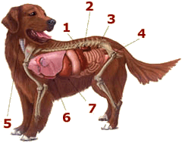
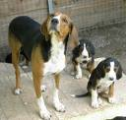

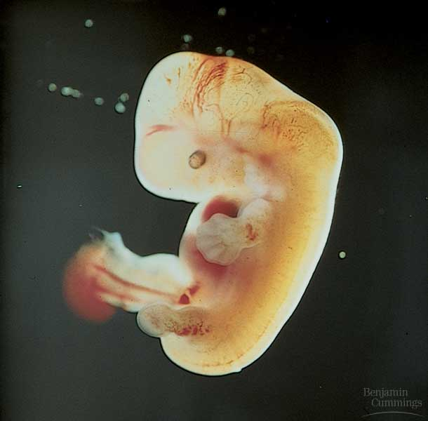
Sett ur etologiskt och fysiologiskt perspektiv
Valputveckling
Ann Olsson

Slide 2
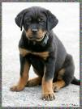
Ontogenesen
Individens utveckling
Mognadsprocesser i hjärnan. ökad kontroll av nerver och erfarenheter

Slide 3
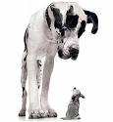





Hund (Canis lupus familiaris eller Canis domesticus, tidigare även Canis familiaris)
Ett rovdjur
Ursprung är vargen: canis lupus

Slide 4

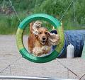
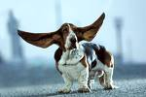

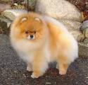
Men ibland förstår dom inte varandra:
Kroppsliga (morfologiska) förändringar
Päls, hårlag…
Öronform och ansättning
Svans: längd, inplacering och hållning
Färg…
Storlek (från 15 cm till 100 cm)
Tidigare könsmognad – tätare löp
Mycket av detta är resultatet av selektivt urval från människans sida under de senaste 200 åren

Slide 5
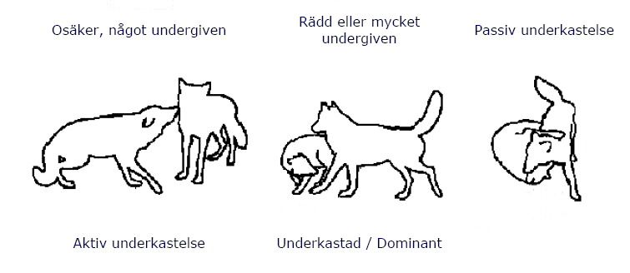
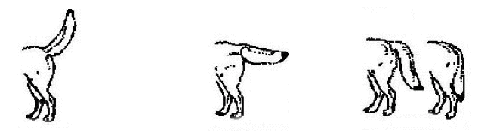
Varg och hund har samma språk och samma regler för flockliv

Slide 6
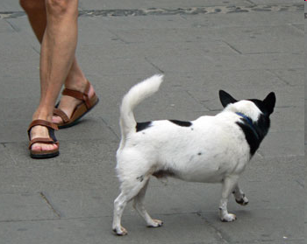
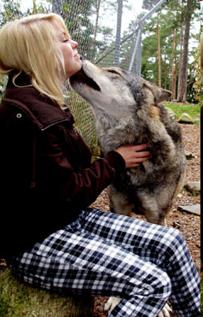
Socialitet
hundens vilja att bilda nya och tillfälliga grupper
knyta till sig nya bekantskaper
tycka om att umgås med människor
kontaktviljan i möten med främmande människor
Notes:
6
Social nyfikenhet – hundens förmåga till social undersökning: vilja att bilda tillfälliga grupper; hundens kontaktbenägenhet
En hund som har mycket låg social nyfikenhet samtidigt som den är socialt självsäker kan visa detta genom att helt ignorera främmande personer
Den hund som själv strävar efter att skapa en relation/grupp med främmande människor visar det tydligt genom t ex fysisk kontakt – pockar på umgänge eller uppmanar till lek eller annan aktivitet
Viljan beror på – tidigare erfarenheter
Förmåga att tolka signaler
Social självsäkerhet
Ärftlig disposition
En hund som efter en inledande undersökning och hälsning på främmande individ inte vill skapa en närmare relation visar ofta det genom att bli neutral efter hälsningsbeteendet eftersom kontakten och hälsningen då är klar och hunden inte vill bilda flock med främmande personer. Skäl till detta kan t ex vara:
Lukt av annan hund som uppfattas som avskräckande
Personen kan upplevas som hotfull av hunden
Hunden kanske är nöjd med den befintliga gruppen och önskar inte utöka den
Social självsäkerhet – hundens självförtroende i sociala situationer; tryggheten i hälsningssituationer; stabiliteten i möten med främmande människor
Genetisk disposition som genom erfarenheter under valp- och unghundstiden kan utvecklas i både positiv och negativ riktning beroende på det gensvar hunden får från andrar hundar/människor
Övning ger färdighet!
Förmågan att läsa signaler viktig
Den hund som getts möjlighet att träna och utveckla sitt språk i umgänge med andra främmande människor kommer troligen att känna större trygghet tillsammans med utomstående.
Ofta stora skillnader i självsäkerheten mellan olika raser och olika individer. Övningar under söndagen.
Nyfikenhet – hunden undersöker och kontrollerar vem personen är och fördjupar ev hälsningen
Självsäkerhet – hundens attityd – kroppshållning, svans- och öronspel visar hur självsäker den är i situationen
Socialt samspel hundens förmåga att kommunicera och engagera sig med främmande människor i lek- och kampsituationer
Faktorer som kan påverka (hundens motor) : lusten att vara aktiv; engagemanget i en arbetsuppgift; motivationen vid tillfället; belöningens värde
Samarbete – hundens lust och sätt att leka tillsammans med en främmande person med ett föremål
Se exempel i Curt Blixts kompendium sid 20f

Slide 7
Hunden har stor jaktinstinkt
Alla sinnesorgan behöver få komma till användning
En ”jakthund” lokaliserar bytet med synen, hörseln eller spårar upp det
Beroende av ursprung – ras

Slide 8

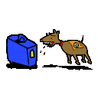
Nyfikenhet
Hunden måste vilja undersöka (och avsluta) något som den reagerat på

Slide 9
Minnesbilder
Hur skapar och behåller/glömmer hunden sina positiva och negativa upplevelser
Om minnet blir kvar…

Slide 10
Rädsla
Hög inlärningseffekt
Allmän osäkerhet
Specifik rädsla
Miljörädsla
Social rädsla
Överraskningsrädsla
Skotträdsla

Slide 11
RÄDSLA olika för alla
hundar som närmar sig
Hundar som skäller
nya platser
barn
Höga ljud,
åsk- eller
bullerrädd
Främmande människor
Separation
kamning
Miljörädd; trappor, höjder, vatten
kloklippning
bad
Hantering allmänt
Visuell/akustisk överraskning
Udda eller okända objekt

Slide 12
Rädslor
Rädslereaktioner
Fly - Frys - Aggression

Slide 13
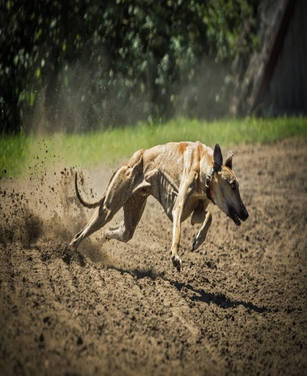
Flykt
Om hunden får välja själv
Viss avståndsökning
Lämna platsen
( Beroende på grad av rädsla.)

Slide 14
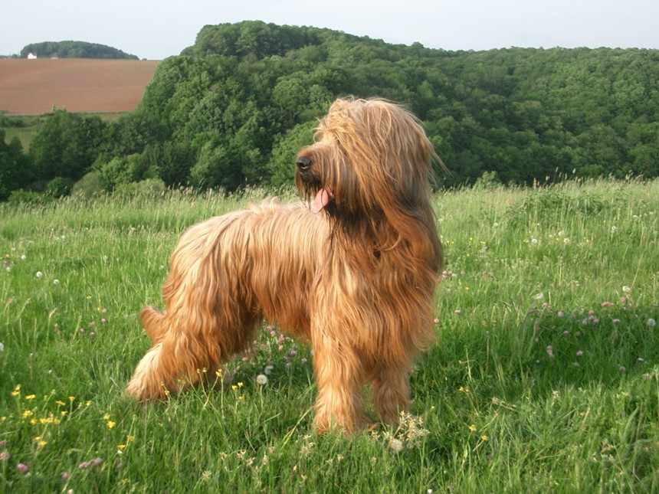
”Fryser”
Hunden står helt stilla
visar inga signaler
blicken är helt tom.

Slide 15
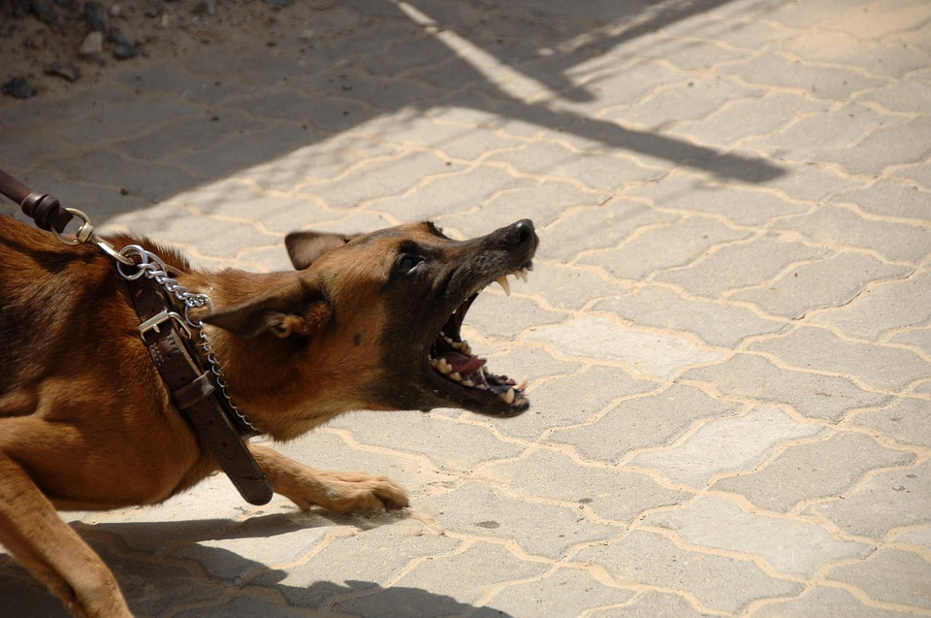
Aggression
Rädsla
Det tredje alternativet om flykt inte är möjlig.
Sitter fast i ett koppel
Är inträngd i ett hörn eller liknande

Slide 16
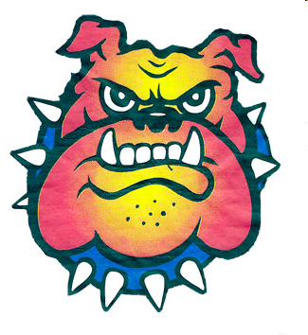
Aggression
Är en känsla dom uppstår ur att hunden känner sig hotad eller pressad
Målsättning:
ta befäl över något/någon
skrämma bort (rädd för) – öka avstånd till
vinna en kamp, början på försvar

Slide 17
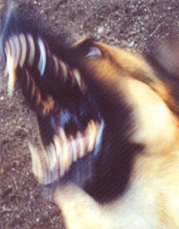
Aggression
öronresning
stillastående
stel blick
resning av svans
stel kroppshållning
ragg
morrning
tandvisning
skall
attack
bett

Slide 18

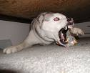

Aggression, hur ser det ut
Morrning och/eller skall redan i valplådan
Tillbakadragna läppar, visar tänderna
Nafsar eller ”snappar” med tänderna
Bett – attack
Position för svans, öron och kroppshållning

Slide 19
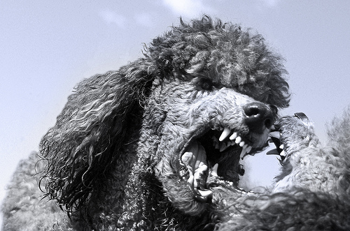

Slide 20
Typer av aggression
Reserelaterad aggression
Revirförsvar
Resursförsvar
Dominansrelaterad aggression
”Jakt-aggression”
Situationsspecifikt, riktat hund, människa, plats mm

Slide 21
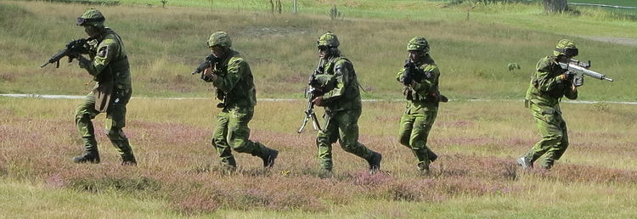
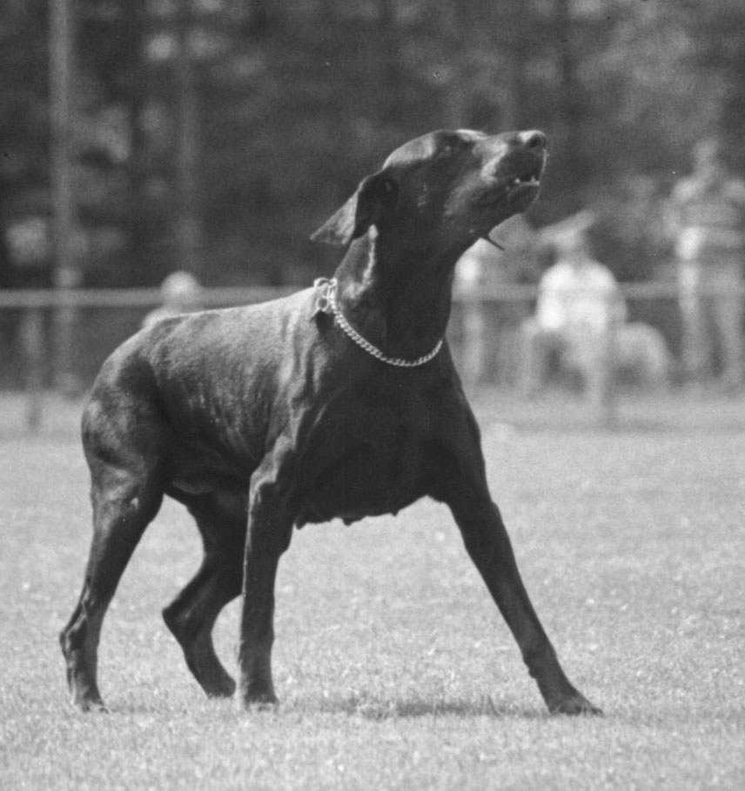
FÖRSVAR
Viljan att hålla en fiende borta

Slide 22
Dominansbeteenden
Stå i vägen – inte flytta på sig
Lägga tassen på – kräva
Ligga, sitta på föraren
Lägga huvudet på skuldran på en annan hund
Rida
Morra
Stirra – Mota
Inta en högre position
Gå framför – välja väg

Slide 23
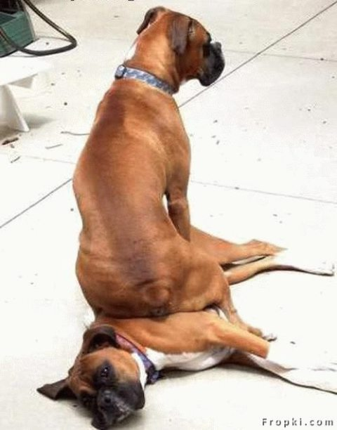

Slide 24
Underkastelse/Uppgivenhet
Hunden lägger sig på rygg
och blottar genitalierna,
tittar bort med långa mungipor,
bakåtlagda öron
och visar total uppgivenhet.
Reaktionen är vanligast
i sociala sammanhang
mot människor eller andra hundar.

Slide 25
Stress
Vad är stress?
Vad händer vid stress?
Vad utlöser stress?

Slide 26
Stress
Individens beredskapsläge mot omgivningen.
Nödvändigt och nyttigt för att klara påfrestningar.
Upprepad stress – ökar cortoidhalten
Energitjuv
Fysiska problem
Psykiska problem

Slide 27
Vad utlöser stress
Understimulering
Oregelbunden och/eller ojämn stimulering
Frustration
Hunden blir förhindrad att utföra en handling.
Motsatsförhållanden – aktivitet/passivitet
Otydliga regler och krav
Kyla/Värme
Överstimulering
En stressad hund har svårt för att koppla av
och förbrukar mycket energi i väntan på
att utföra en handling eller ett uppdrag.

Slide 28
Stress
Olika typer av stress
Positiva
Situationer som går att påverka konstruktivt. Stresspåslaget är en startsignal att övergå i en aktiv handling, spår, sök mm
Kontrollerad Förväntan
Fara – Flykt
Negativa
Situationer som skapar osäkerhet/otrygghet, övergår i omriktade beteenden eller överslagshandlingar.
Situationer som är kopplade till rädslor
Energitjuvar

Slide 29
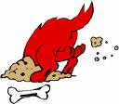


Olika för individen

Slide 30
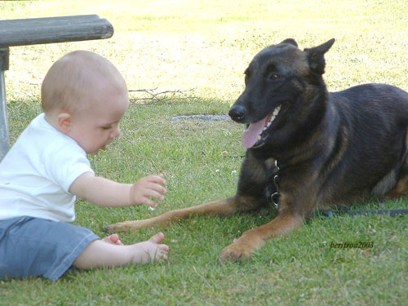
viktiga egenskaper
Anpassningsförmåga
Handlingsförmåga
Koncentration
Avreaktionsförmåga
Minnesbilder

Slide 31
Anpassningsförmåga
Att anpassa intensiteten i förhållande till retning och funktion.
Att lägga ner så mycket energi i uppgiften som behövs för att lösa den utan att slösa med krafterna.
För lite – Lagom - Fort o fel

Slide 32
Avreaktion o Minnesbilder
Kan hunden ta till sig den nya situationen, acceptera och återgå i neutral sinnesstämning och släppa eventuella rädslor och/eller upphetsning?
Har hunden kvarstående minnesbilder, rädslor/nyfikenhet/upphetsning?

Slide 33
Koncentration
Störs hunden av omgivningen? – Miljö
Socialt mm
Är hunden motiverad för uppgiften?

Slide 34
Handlingsförmåga
Hur mycket spottar hunden i nävarna för att lösa uppgiften, situationen?
Vilka och hur många strategier har hunden till sitt förfogande?

Slide 35
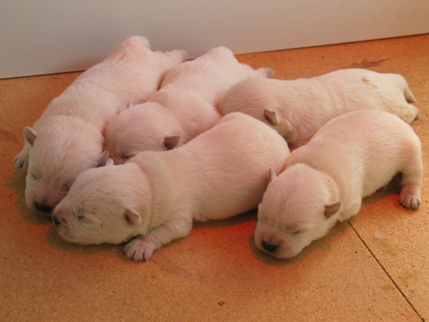
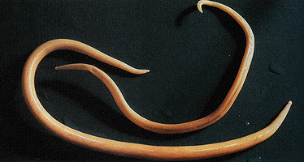
Att lyckas med hundavel
Beror av :
erfarenhet
kost
Digivnings- och avvänjnings
perioden
hygien
avmaskningsrutiner
miljön
avmaskning
Fertila
individer
Urval för avel
Parning
uppfödningsrutin
valpköpare

Slide 36



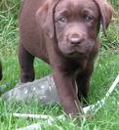
Tidigt inflytande över beteende
Första 3 v. i livet
Från 4:de levnadsveckan fram till
ca 3 månaders ålder
Prenatal påverkan – stress
Neonatal perioden –
fysisk hantering,
social samvaro
Socialiseringsperioden –
upplevelser med folk och
djur

Slide 37
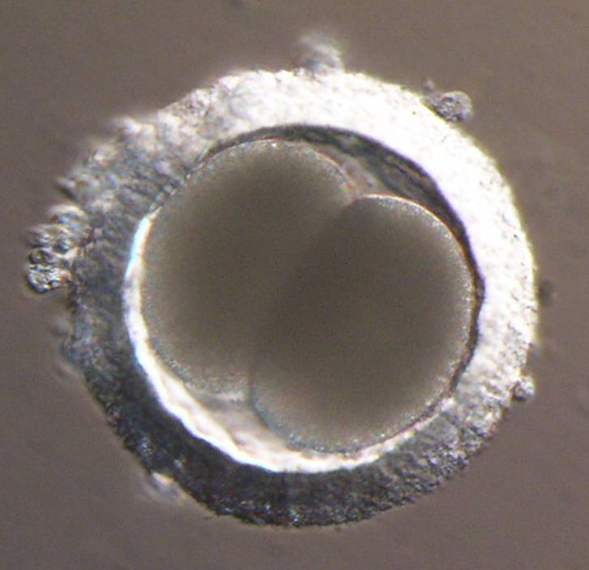
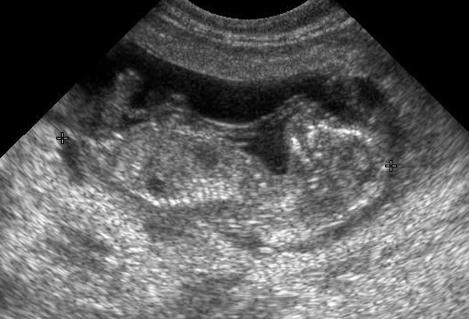
Dräktighet
Först befruktning! Sedan embryo…
    EMBRYO från parning o ca 35 dygn framåt. Vid slutet av perioden måste är alla organ vara påbörjade, och finnas på plats!
    Det är nu det är den mest viktiga perioden.
    Tikens känsloliv, stämning, kosthåll och hormonutsöndring strömmar genom valparna

Slide 38
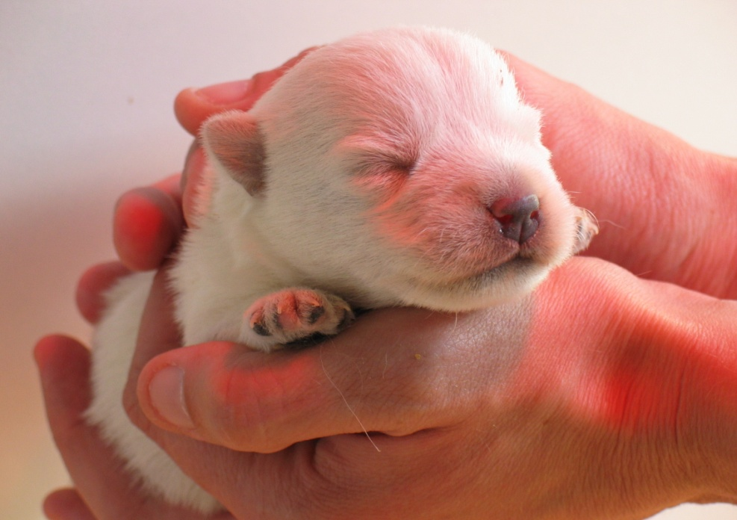
Dräktighet
fosterstadiet, under de tre sista veckorna av dräktigheten utvecklar valpen 75% av sin födelsevikt
3-5 cm
Notes:
Det är under sista tredjedelen av dräktigheten som valparna är mottagliga för prenatal stress…
Den stressade tiken får en ökad kortisolproduktion vilken vandrar över till fostren via placenta. Dessa ökade nivåer till fostret blir bestående och ger en ändrad stressfysiologi till valpen! De blir räddare och visar sämre inlärningsförmåga. Hanarna får minskat sexuellt beteende, tikarna blir sämre mödrar, hypofysen påverkas där flera funktioner regleras… tex ämnesomsättning

Slide 39
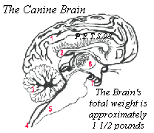
Prenatal stress… pågår hela tiden

Slide 40
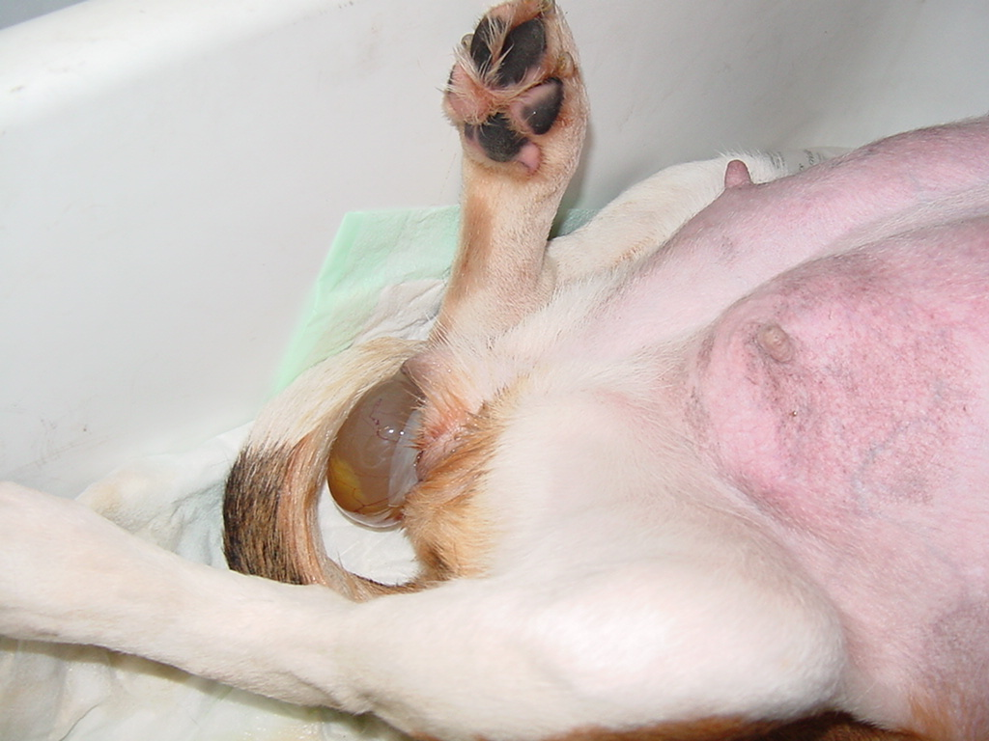
slutligen…….

Slide 41

Hos uppfödaren:
Liten, blind, döv och med motoriska svårigheter föds nu valpen efter de ca 61 dygnen i livmodern. Den är beroende av tiken den första tiden och de kommande veckorna innebär stora och livsviktiga förändringar hos valpen.
Utvecklingen sker snabbt, både fysiskt och mentalt.

Slide 42
Den nyfödda valpen
Kroppstemperaturen är låg när valpen föds. Som foster i tiken hålls temperaturen konstant på cirka 38 grader. Valpen förlora ungefär 3 grader under utförselförloppet (35 grader). Den stora värmeförlusten gör att det är av yttersta vikt att valpen snabbt värms upp igen.
Valpen har möjlighet att känna skillnad på kyla och värme redan från födseln men har ingen förmåga att själv reglera sin kroppstemperatur, den kravlar mot eller bort från värme för att skydda sig mot nedkylning eller överhettning.
Valplådan ska vara placerad i ett normaltempererat, dragfritt utrymme utan risk för överhettning. En valp klarar en kortare nedkylning bättre än överhettning. För hög kroppstemperatur hos en valp kan leda till hjärnskador och i värsta fall döden.

Slide 43

Den nyfödda valpens sinnen
Valpen föds blind. Synnerven är inte utvecklad, ögonlocken är slutna. Vargungen lever de första veckorna i en mörk lya och behöver inte använda sin syn förrän det är dags att gå ut i ljuset efter cirka tre veckors ålder.
Luktsinnet är dåligt utvecklat, valpen kan inte lokalisera tiken med hjälp av doften. Men, man tror att valpen har förmågan att känna dofter av några ingredienser i mjölken hos tiken.
Hörselgångarna är helt tillslutna. Trots dövheten låter valpar själva mycket. det tolkas som omedvetna signaler till tiken för att påverka omvårdnadsbeteendet.
Känselsinnet för beröring, tryck och smärta
fungerar väl hos den nyfödda valpen med en
ökad känslighet på huvud och tassar.

Slide 44
Smekningar har visat sig ha positiv effekt i utvecklingen hos valpen.
Trots att hjärnan inte är kapabel till associativ inlärning tror man att smekningar har effekt på den neurohormonella utvecklingen!

Slide 45
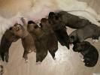
Neonatala perioden – den stora omställningen
Perioden innefattar valpens två första levnadsveckor. Behoven präglas av värme, mat, massage samt sömn.
De många kroppsfunktionerna utvecklas nu under de första timmarna, dagarna och veckorna.
Hade valpen varit mer utvecklad vid födseln skulle en längre dräktighet behövas, det hade påverkat tikens möjlighet till att jaga och skaffa föda.
Antalet valpar skulle vara färre.
Det hade stört vargens och hundens biologiska mål att få så många avkommor
som möjligt att nå vuxen ålder.

Slide 46
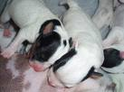
Neonatala perioden
Nu sover valpen
den aktiva tiden är inte mer än 2-15 % av dygnet!
Två typer av sömn:
den lugna korta sömnperioden, då valpen tyst ligger på sidan eller magen och ibland sträcker på sig och gäspar.
Den aktiva långa sömnperioden som upptar 90 % av den totala sömnen. Man hör ljud, ser olika rörelser i ben och kropp, små ryckningar eller darrningar i musklerna i huvudet öronen och rörelser i ögonlocken
Tikens slickande av valpen, massage och tvätt, är viktig för matsmältning och avföring.
Koncentrerat slickande till könsorgan, anus och mage stimulerar reflexer hos valpen att avge urin samt avföring.
Valpen är oförmögen att klara detta själv under de två första veckorna och det är livsviktigt att tiken sköter sitt uppdrag

Slide 47
Hjärnan och nervsystemet är outvecklade vid födseln,
en snabb tillväxtprocess sker under de första dagarna.
En gradvis ökning av kontakter mellan olika nervceller sker ger hjärnan förmåga att samordna och styra individens reaktioner. Tillväxten är inte jämnt fördelad, kontakterna mellan nervceller organiseras i fungerande nätverk.
Man har beräknat att tillväxten av synapser ökar markant hos valpen fram till den sjunde levnadsveckan.
Antalet synapser kan gå från enbart några hundra i antal till upp mot 12 000 hos en enskild nervcell under denna period.
Efter den sjunde veckan minskar denna dramatiska tillväxt kraftigt.

Slide 48

Vad klarar valpen i den neonatala perioden?
Som nyfödd har valpen en begränsad motorisk förmåga. Frambenen är mest utvecklade och med hjälp av dessa drar sig valpen runt i valplådan. Pendlande huvudrörelser från sida till sida gör att valpen rör sig i cirklar.
Frambenen är mer välutvecklade motoriskt än bakbenen för att valpen vid digivningen ska kunna "mjölktrampa" vid tikens spene för att stimulera mjölkproduktionen.
Myeliniseringen startar i hjärnan och
arbetar sig sedan nedåt längs ryggraden,
vilket bevisas av att framdelen av valpens
kropp utvecklas snabbare än bakdelen.

Slide 49
För att studera hur det centrala nervsystemet utvecklas kan man ta hjälp
av myeliniseringen. Myelin är en skida av fett och protein som omger nervtrådarna
och uppgiften är att påverka retningshastigheten i dem.
Innan myeliniseringen är färdig går signalen långsammare än hos det vuxna djuret
med fullt utvecklad myelinstatus.
Studier av etologen och vet M W Fox visar att myeliniseringen av valpens hjärna
under de tre första levnadsveckorna innebär en markant tillväxt av hjärnan
men inte av hjärnbarken.
Då hjärnbarken är centrum för minnet menar M W Fox att en valp inte kan få
mentala men av smärtutlösande reaktioner som exempelvis borttagande av sporrar
vid tidig ålder hos valpen.
Däremot kan upprepad exponering av stressorer påverka det neurohormonella
systemet negativt och få konsekvenser för framtiden

Slide 50
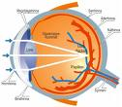

Övergångsfasen, 14 – 21 dagar
Ögonlocken spricker upp och valpen börjar se. Fortsatt utveckling av pupillreflex, ögats muskler, näthinnan, synnerven och syncentrum i hjärnan sker innan synen är fullt utvecklad. Även de nerver som överför signaler och ger synupplevelser i måste vara färdigutvecklade innan valpen kan se som en vuxen hund.
Ögats utveckling anses vara färdig vid cirka 7-8 veckors ålder..
Hörseln börjar fungera i slutet av perioden vid cirka 20 dagars ålder. Den hudflik som tidigare täckt hörselgången försvinner.
Man vet inte exakt när valpen hör som den vuxna hunden.

Slide 51

Övergångsperioden
Motorik
Motoriken fortsätter att förbättras snabbt under denna period.
Bakbenen börjar komma ikapp frambenens motorik o rörelser, det leder till att valpen kan börja stå och gå.
Finmotorik som att vifta på svansen i olika sociala situationer börjar märkas nu.

Slide 52
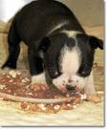


Övergångsperioden
Suga – lapa – bita - tugga / Mat
Urin o avföring
Temperaturreglering
Inlärningsförmåga, minnen

Slide 53
Socialiseringsfasen 3v
Valpen knyter inte bara an till de människor och djur den möter, utan också till boendemiljön. Ju äldre valpen blir desto mer utvecklat blir det sociala spelet och desto längre tid bör ägnas åt varje valp.
Förmågan att kunna koppla ihop en retning och en viss reaktion, så kallad associativ inlärning, utvecklas markant under valpens tredje vecka, träning är nödvändigt för att valpen ska kunna utveckla sitt språk.
När valparna är 3 - 4 veckor gamla börjar de att följa varandra
för att så småningom samverka mer i en flock.

Slide 54

Socialiseringsfasen
Tiden kallas också präglingsfasen eller identifikationsfasen,
den period i valpens liv då den lär sig att känna igen sina artfränder och övriga sociala varelser och lär sig att samverka med dem.
Vid 5-6 veckors ålder äter valpen nästan som en vuxen hund.
Vid 7 veckors ålder väger den ca 10 gånger födelsevikten.
Avänjningen kan ge upphov till en s. k. moder-ungekonflikt. Eftersom digivandet tar mycket energi ifrån tiken tjänar hon på att valpen börjar äta fast föda, medan valpen tjänar mer på att fortsätta dia.
Det sociala beteendet utvecklas med sinnesorganens mognad och
den här fasen inträder hos valpen under 3: e levnadsveckan

Slide 55

Socialiseringsfasen 4v
Från 4: e veckan är "rösten" komplett. Valpen skäller, morrar och gryr.
Under lek testas en serie ljud, ställningar och rörelser och med hjälp av syskonens reaktioner så utvecklas den visuella kommunikationen
Vid ungefär 5 veckors ålder lär valpen det som kallas bithämning.
Då de biter varandra i öronen och tassarna skriker den bitne och bitaren släpper taget!
Det är viktig träning, valpen lär sig hur hårt man kan ta i utan att leken avbryts. Den lär sig att anpassa sina signaler efter mottagarens reaktioner.
Svaren valpen får
på sina signaler har
stor betydelse för hur
rädd, aggressiv och
socialt nyfiken den
kommer att bli under
sitt fortsatta liv.

Slide 56


Socialiseringsfasen 6v
Vid 6 - 7 veckors ålder är rörelserna tydligare:
inbjudan till lek
underkastelse,
dominans
aggressions dämpande signaler. Valparna brottas och bits mer.
Aggression och slagsmål är svårt att skilja från lek i den här åldern.
Gruppattacker är vanligt, där en individ i gruppen blir angripen av de andra. De attackerna är vanligtvis harmlösa men… vissa rasskillnader har noterats.
Dessa beteenden skall regleras av tiken och inom kullen

Slide 57
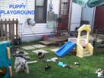
Socialiseringsfasen 6v
Valpen börjar nu försvara föremål / ätbart. Den morrar och lägger tassen på saken ifråga. Den skakar leksaker som vuxna hundar skakar ett byte. Syftet är att utveckla insikt om förhållande mellan valparna i kullen.
Studier har visat att valpar som har separerats från tiken redan vid 6 veckors ålder löper ökad risk för att tappa aptit, minskar i vikt och ha en högre stressnivå!
Tidigt separerade valpar har högre dödlighet och större mottaglighet för sjukdomar jämfört med valpar som bor kvar med sin mamma upp till 12 veckors ålder.

Slide 58
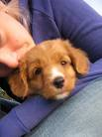
Socialiseringsfasen 8v
Valpen, och så småningom den vuxna hunden, har oftast olika position i grupper beroende på om den befinner sig till exempel med "lekkamraterna" eller med träningsgruppen, avhängigt av de andra individernas kapacitet.
För att få en så harmonisk och välanpassad valp som möjligt bör valpen vid en ålder av ca. 8 veckor introduceras för den miljö som den ska leva i som vuxen (inte senare än 12 veckor).
Valpar som säljs efter tio till 14 veckors ålder blir ofta mer ängsliga/rädda
än valpar som lämnats ut vid ca. 8 -10 veckors ålder.
Ängsliga valpar kan inte börja ensamtränas…..

Slide 59
Tikens påverkan
Hur mår tiken
Hur tar hon hand om valparna
Uppfödarmiljö
Övriga upplevelser valpen får

Slide 60
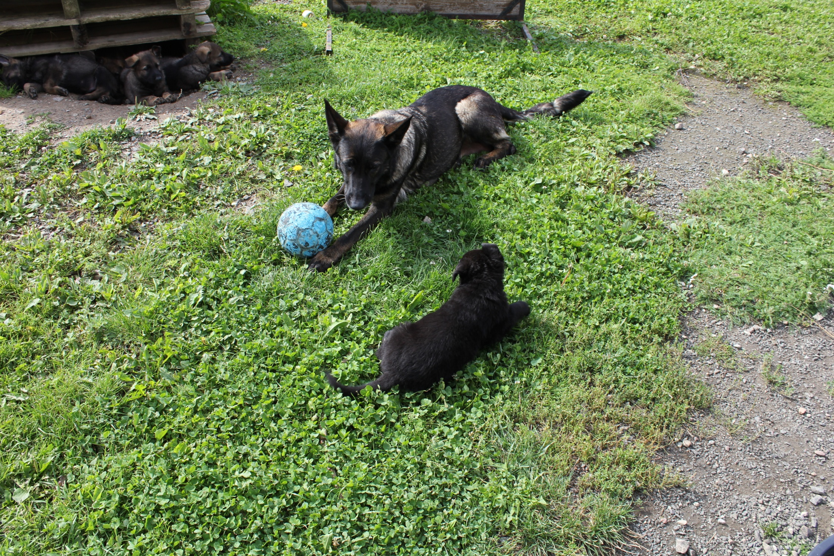

Slide 61
Valpmiljö
Valplåda
Innemiljö
Utemiljö

Slide 62
Nu i nya hemmet…
Efter åtta -10 veckor anses valpen vara mogen för att starta sitt nya liv hos sin nya ägare.
En valpköpare funderar över hur de första veckorna har påverkat just deras valp
Att vara uppfödare innebär ett stort ansvar, både gentemot valpen och mot dess eventuella nya ägare, men även mot samhället.
Genom att sträva efter att föda upp fysiskt friska samt mentalt stabila hundar får vi så mycket glädje av dem som möjligt.

Slide 63
Mentalbeskrivning Valp 2012
MV är en beskrivning av valpens beteenden i specifika situationer som utförs lika för alla valpar.
Valparna är mellan 7 – 8 v gamla. Om kullen är kvar längre än 8 v hos uppfödaren kan MV genomföras tom 9 v.
Syftet med valpbeskrivningen är att på sikt få ett material/underlag, som kan utvärderas och vara ett komplement till MH och MT.
Protokollet förs i en nyckel där olika beteenden beskrivs i en intensitetsskala från 1-5 och där 1 står för låg och 5 står för hög intensitet.

Slide 64
Valptest
I vilken typ av miljö har valparna bott i sina
första 8 veckor?
    I hem miljö ( )
    Hundstall ( )
    Båda delar ( )

Slide 65
Plats för MV
Det finns 2 platser för
Genomförande
Utrymme tidigare okänt för valpen, ett kalt rum utan störande inredning.
Inhägnad utomhus.

Slide 66
Tidsrutiner för MV
Testet bör inte ta mer än ca 15 minuter per valp.
Är kullen stor, ta en paus så valparna får äta och sova eller dela på kullen och genomför testet under 2 dagar.
Valpar bör inte testas närmaste timmen efter utfordring.

Slide 67
Momentbeskrivning MV

Slide 68
Moment 1
Beskriver valpens nyfikenhet på ett nytt rum och en främmande person (VB), samt intresse av att ta kontakt/besvara kontakt, när valpen kommer in ensam i en ny miljö.

Slide 69
VB står först passiv i rummet. Valpen släpps in av Uppfödaren. Går valpen fram själv och tar kontakt, besvarar VB hälsningen. Om valpen inte kommer fram själv inom 20 sekunder, bjuder VB in till kontakt genom att locka på valpen. VB står kvar på samma plats under hela momentet.

Slide 70
Moment 2
Beskriver valpens intresse av att följa efter och ta kontakt med/besvara kontakt från VB som går runt i rummet.

Slide 71
VB går runt i rummet ett varv utan att locka på valpen för att se om valpen spontant följer efter VB.
Därefter vänder VB och går runt åt motsatt håll och lockar på valpen. (undvik yviga gester och hög ljudstyrka) Om/när valpen tar kontakt besvarar VB kontakten.

Slide 72
Moment 3
Beskriver valpens nyfikenhet, hälsning och ängslan, när VB sätter sig på golvet och lockar på den.

Slide 73
Den sittande VB lyfter upp valpen i famnen och håller den i 10 sekunder.
Detta sker endast under förutsättning att valpen kommit fram till den sittande VB.

Slide 74
Moment 5
Beskriver valpens intresse av att springa efter, gripa och leka med en liten boll samt samarbeta med VB.

Slide 75
VB rullar bollen.
Från det att valpen ser bollen Om valpen griper – locka den till dig, ta bollen och rulla iväg den igen. ”Apporteringen ” upprepas tre gånger.

Slide 76
Moment 6
Beskriver valpens intresse av att undersöka och leka med en stor boll.

Slide 77
En fotboll placeras mitt i rummet av VB.
Valpen ges möjlighet att själv undersöka fotbollen.
Om valpen inte går fram till fotbollen rullar VB den med fötterna för att väcka intresse.

Slide 78
Moment 7
Beskriver valpens intresse av lek/dragkamp, med en trasa, med VB samt samarbete med VB.

Slide 79
Moment 8
Beskriver valpens intresse av att undersöka och leka med ett föremål som låter.
Tiden som valpen sysselsätter sig med föremålet mäts.

Slide 80
VB drar trasan med ryckiga rörelser fram och tillbaka på golvet i riktning från valpen.
Om valpen griper drar VB trasan mot sig och i sidled, håller fast – stilla - så att valpen kan dra själv om den vill. Låt valpen kämpa till sig trasan.
VB släpper trasan och försöker med röst och kroppsspråk få valpen att komma tillbaks och fortsätta dragkampen.

Slide 81
Moment 9
Beskriver valpens intresse för och lek med 1 eller flera föremål under 60 sek. Momentet avslutas med att VB kastar iväg ett av föremålen för att se om och hur valpen griper.

Slide 82
Moment 10
Beskriver valpens handlingsförmåga att ta sig förbi ett hinder för att komma till uppfödaren, samt valpens ängslan i situationen.

Slide 83
Ett kompostgaller, 4 delar, ställs upp i en öppen W – formation. Ett utrymme lämnas öppet på varje sida om gallret så att valpen ska kunna ta sig ut.
Uppfödaren sitta på huk nära spetsen på mitten av gallret. Valpen placeras längst in i V-et. Uppfödaren lockar, med röst och/eller föremål på valpen.
Om valpen inte lyckas ta sig ut själv, går föraren fram till hindret och visar valpen vägen ut.

Slide 84
Moment 11
Beskriver valpens handlingsförmåga att ta sig förbi ett känt hinder men med ett nytt underlag i öppningarna, för att komma till uppfödaren, samt valpens ängslan i situationen.

Slide 85
Övriga kommentarer:
Anteckningar om övrigt som framkommit under testet och som kan vara av vikt för uppfödaren/valpköparen.

Slide 86
Valpen gör annat under test
Valpen deltar mindre än halva tiden i momenten, deltar halva tiden eller deltar mer än halva tiden.

Slide 87
Valpen är ljudlig under halva eller mer än halva testtiden
Gnäller, gläfser eller skäller

Slide 88
Valpen visar bytesaggression
VB´s beskrivning av valpens beteende vid föremål och bevakning av dessa.

Slide 89
Varför då valptest
Hjälp till uppfödaren att placera rätt valp till rätt hem.
Jämförelse av kullar för framtida avel
Hjälp till köparen att använda rätt motivering till valpen i inlärning

Slide 90
Vad har vi då fått för resultat av valptesten
Vi kan se att de sociala bitarna följer hunden genom livet.
Att hundens nyfikenhet påverkar hundens rädslor.
Lekfullheten, föremålshantering hjälp vid inlärning.
Rädslor som finns kvar eller ökas

Slide 92
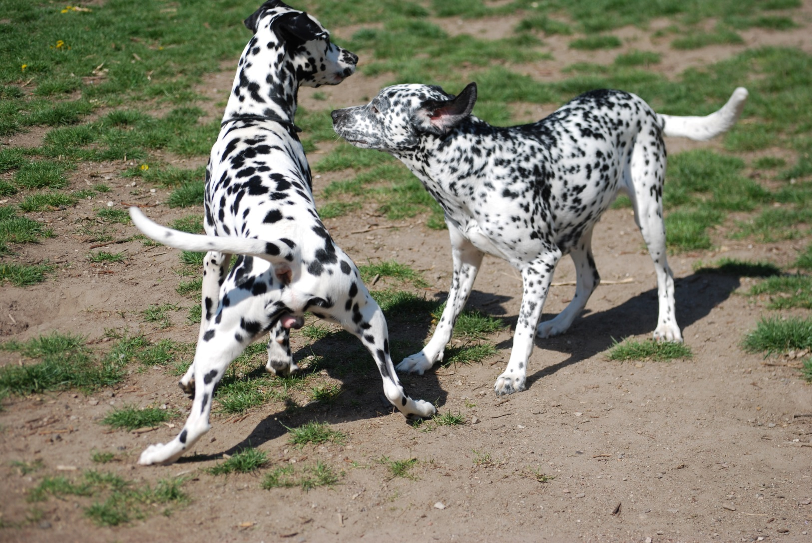
Flock beteende

Slide 93
”Split Up” – Avledande manöver
När två unga hundar leker med varandra och den tredje (ofta äldre) hunden kommer och springer snett bakifrån emellan unghundarna/valparna och försöker få med sig någon av hundarna så att leken bryts.
Ett vanligt beteende när den äldre hunden ser att leken börjar bli för våldsam.
Avsikten är att förhindra skador och osämja mellan unghundarna.
Den äldre hunden upprepar beteendet tills den får med sig någon av hundarna och då stannar den ofta upp och nosar på en fläck eller ett grässtrå/avleder och bryter leken.
Den gamla hunden har uppnått önskad effekt – leken har lugnats ner.

Slide 94
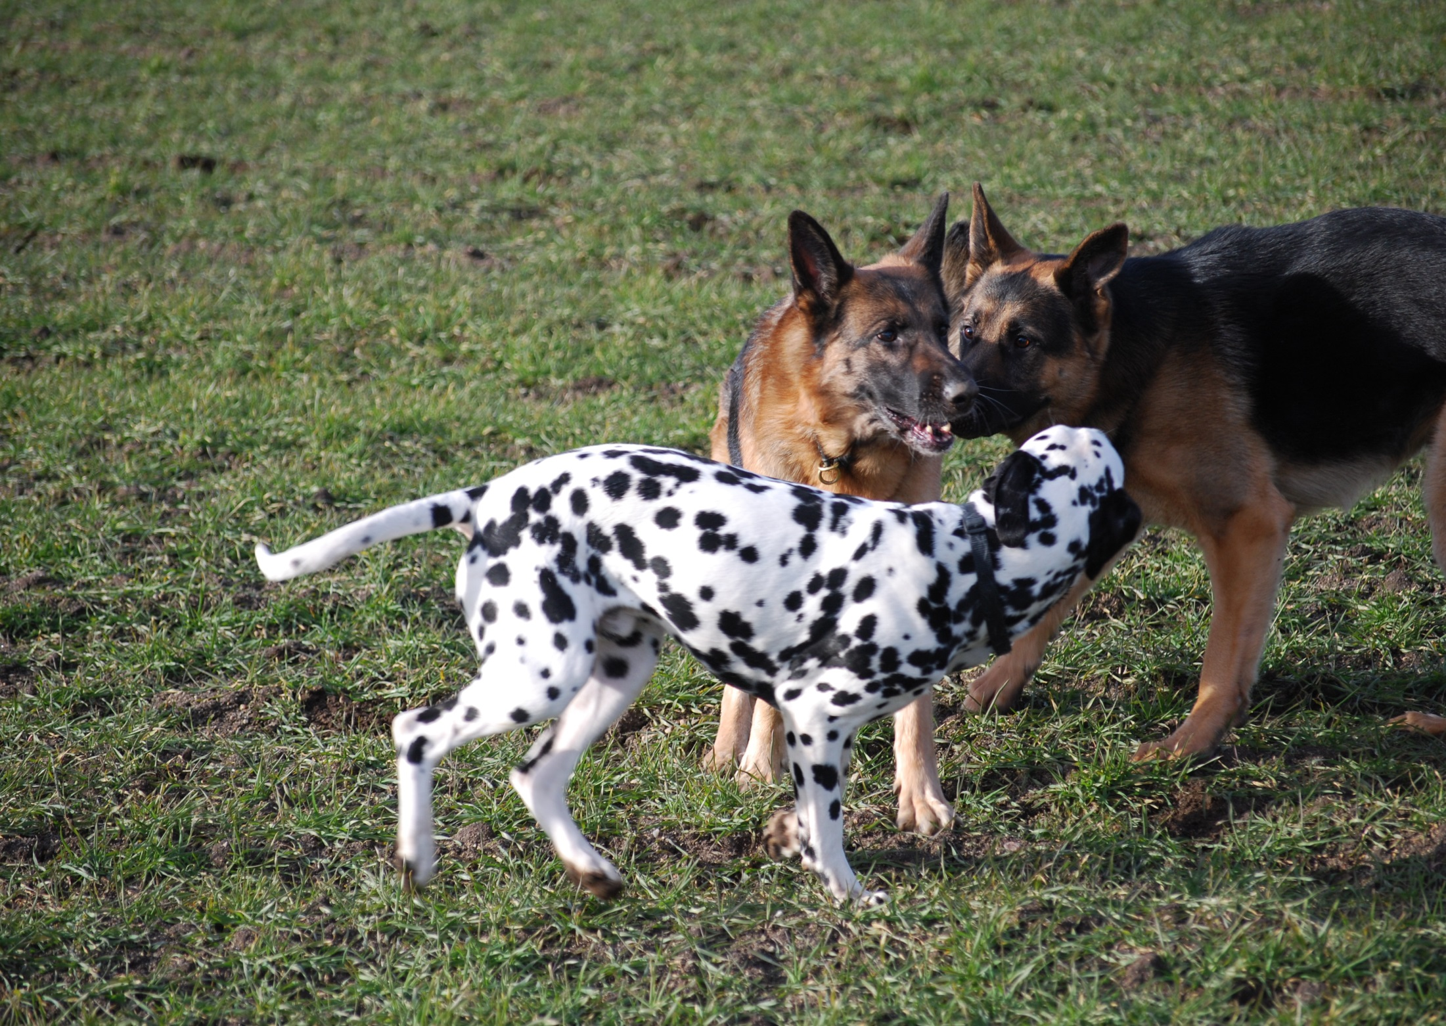

Slide 95
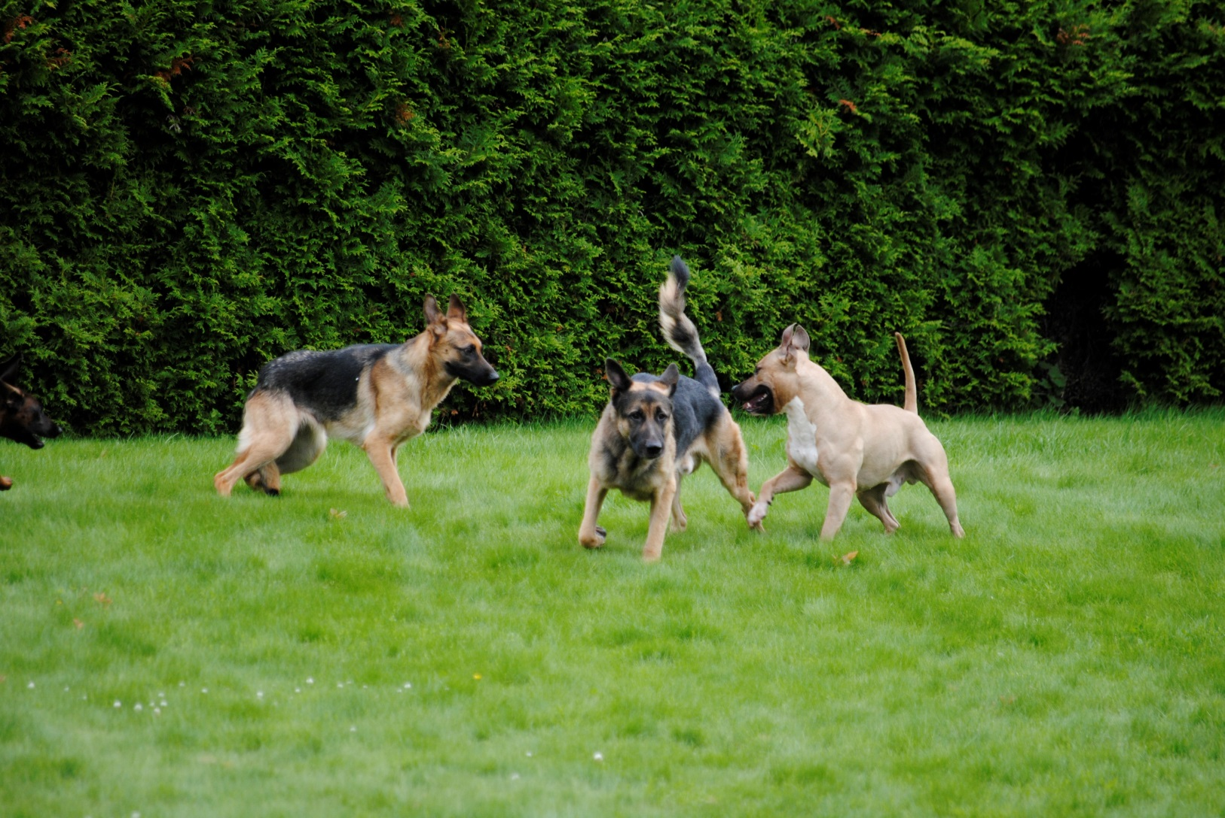
Vad ser du

Slide 96
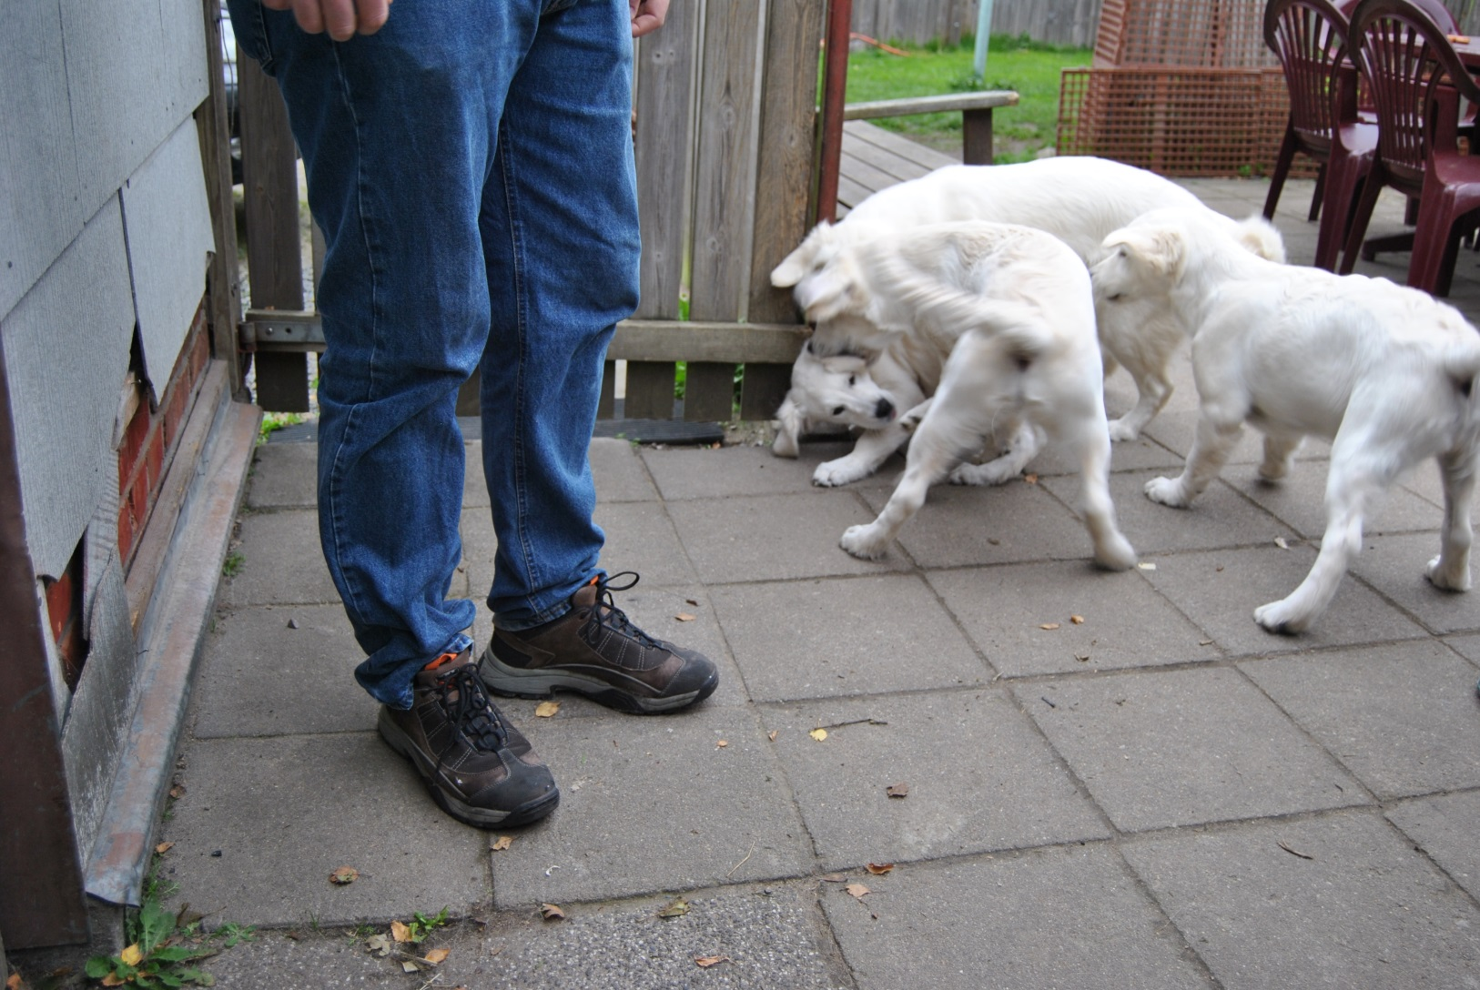
Valplek-Mätning

Slide 97
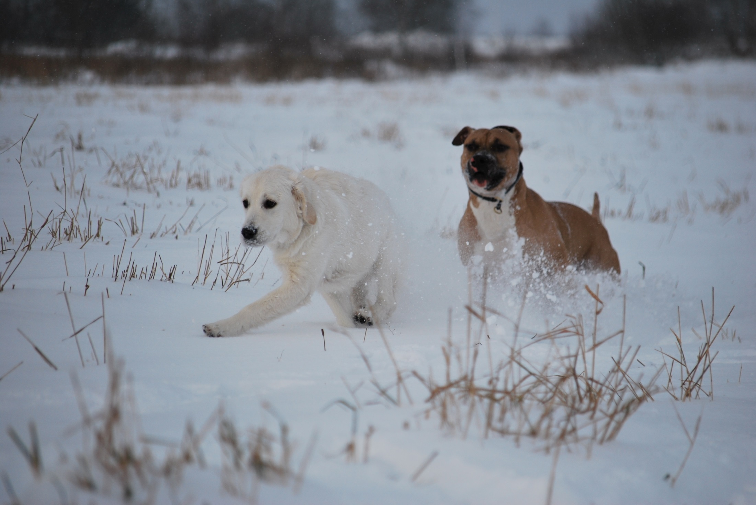

Slide 98
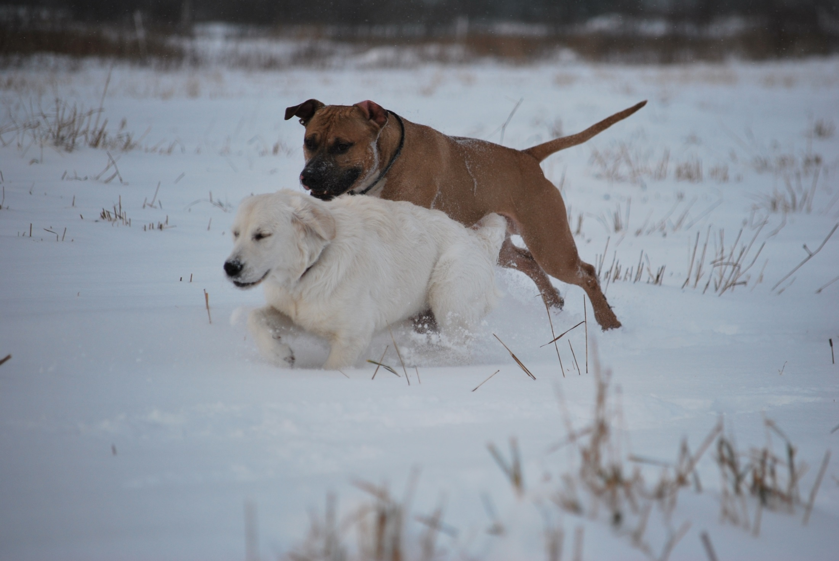

Slide 99
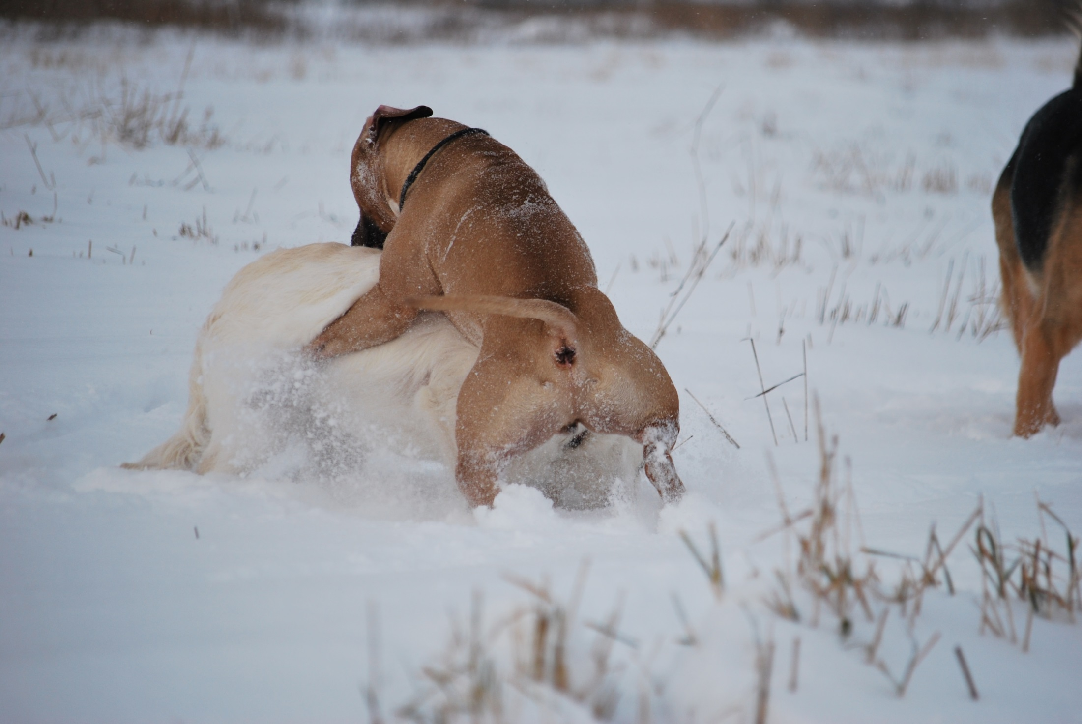

Slide 100
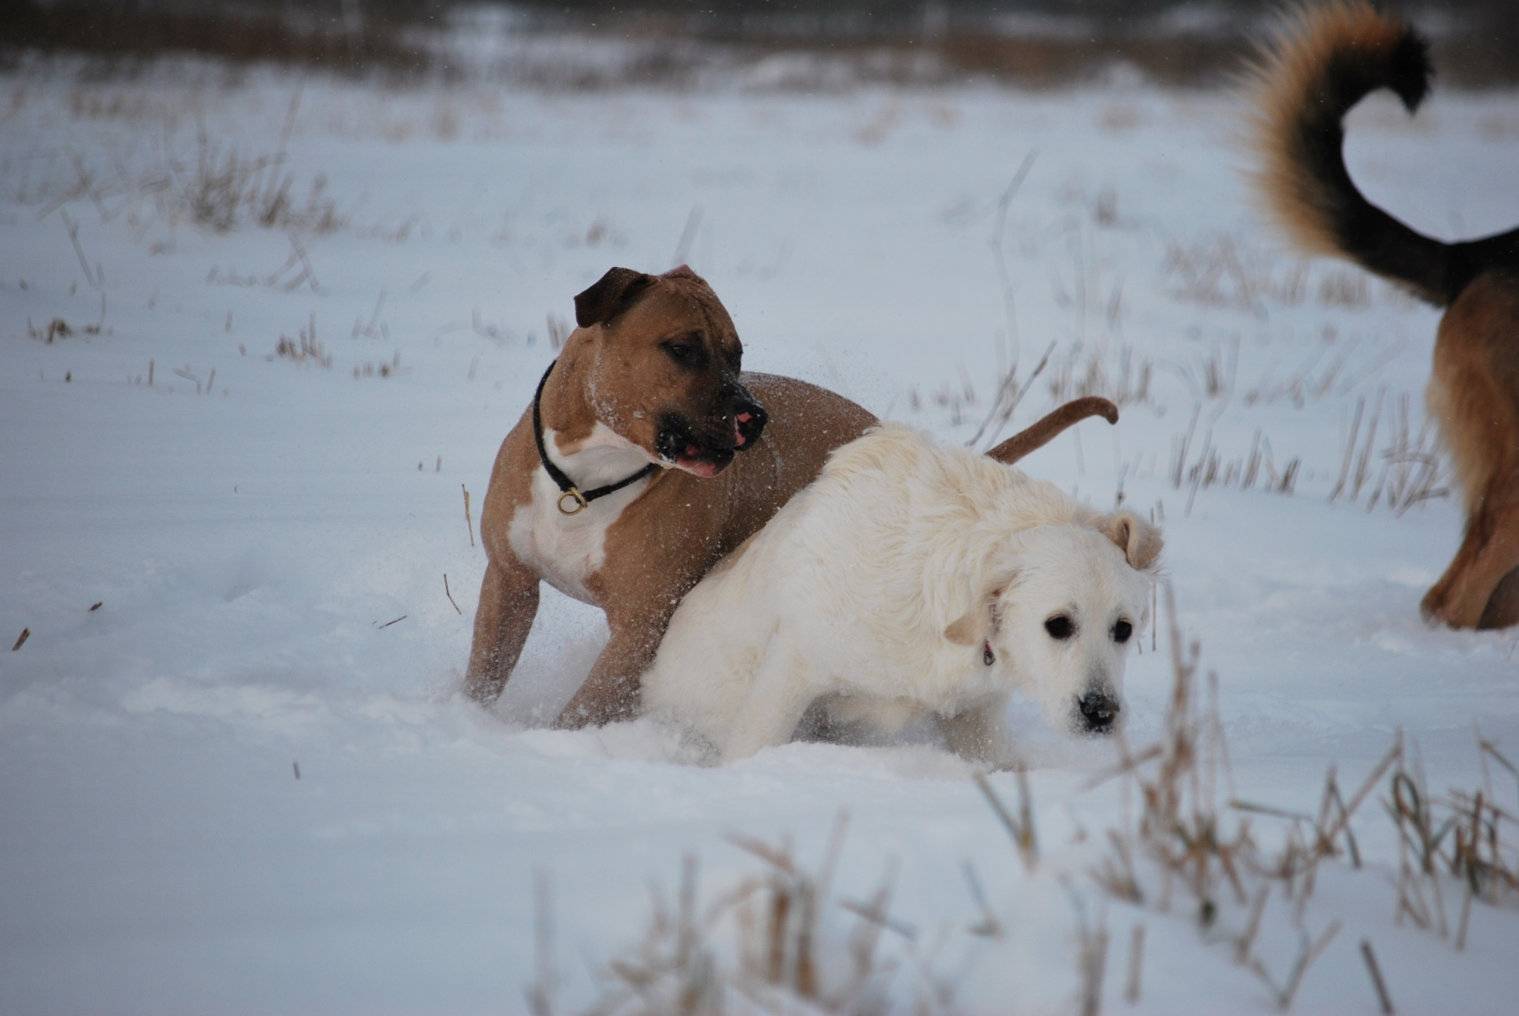

Slide 101
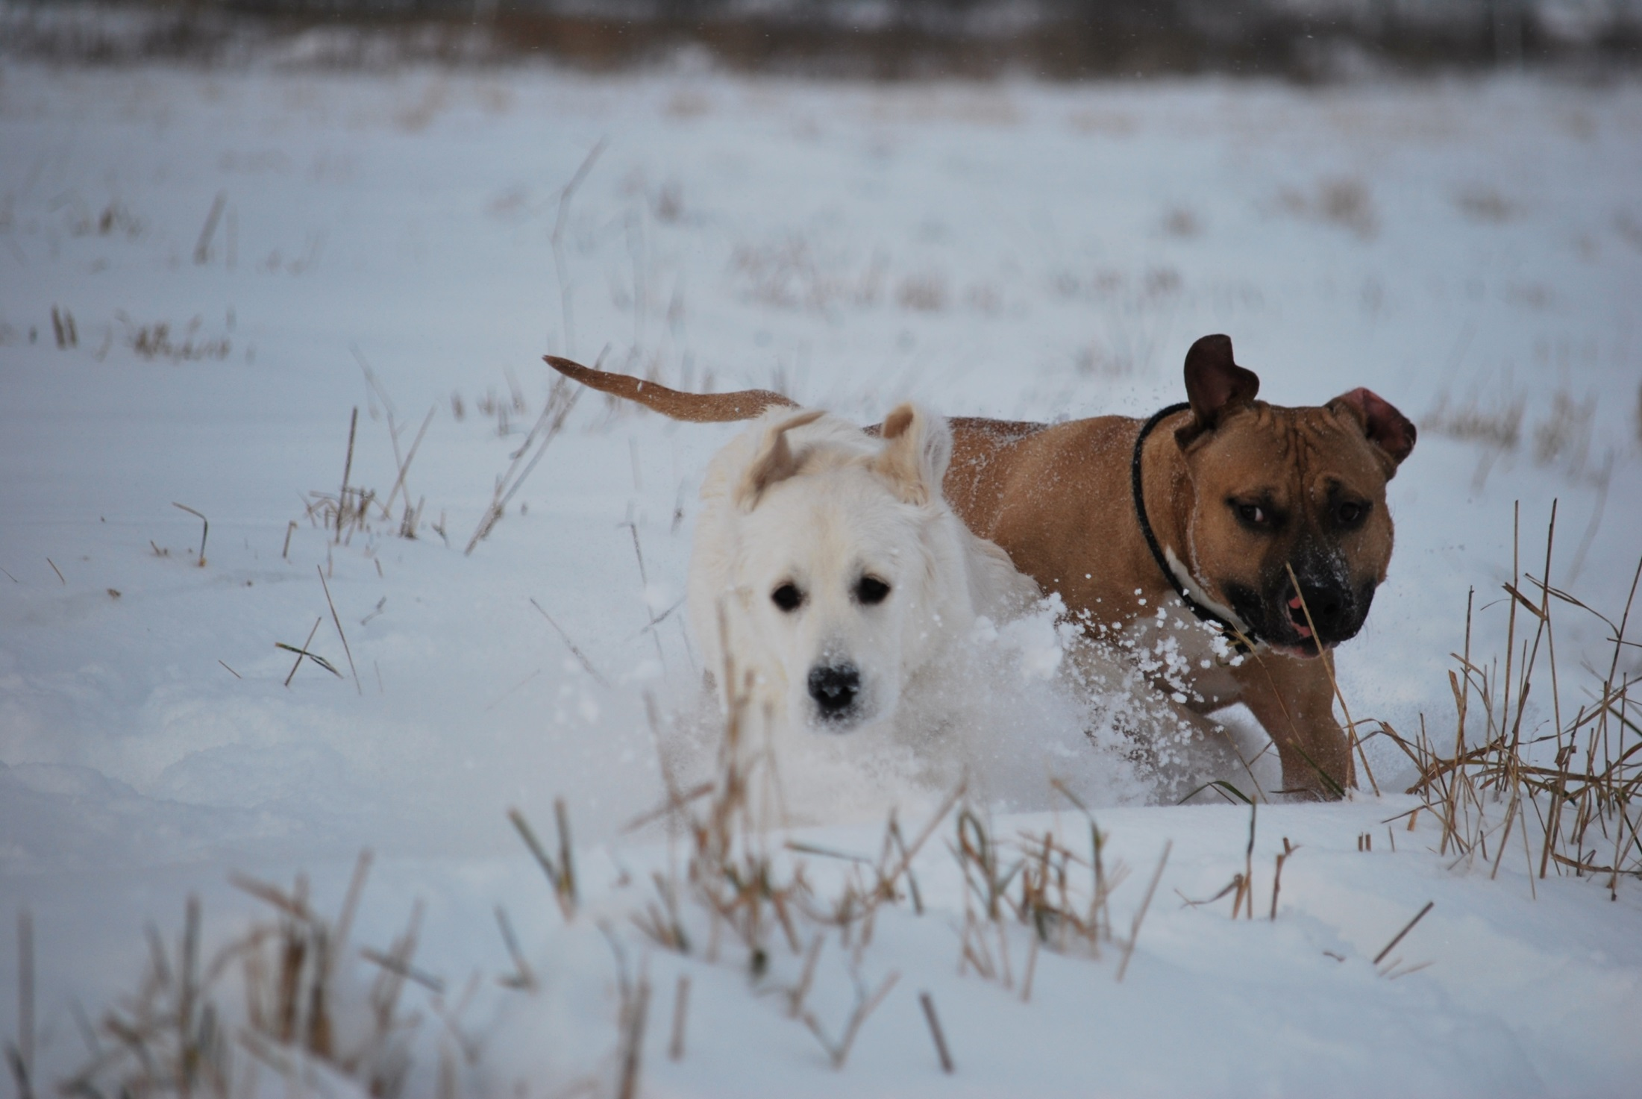

Slide 102
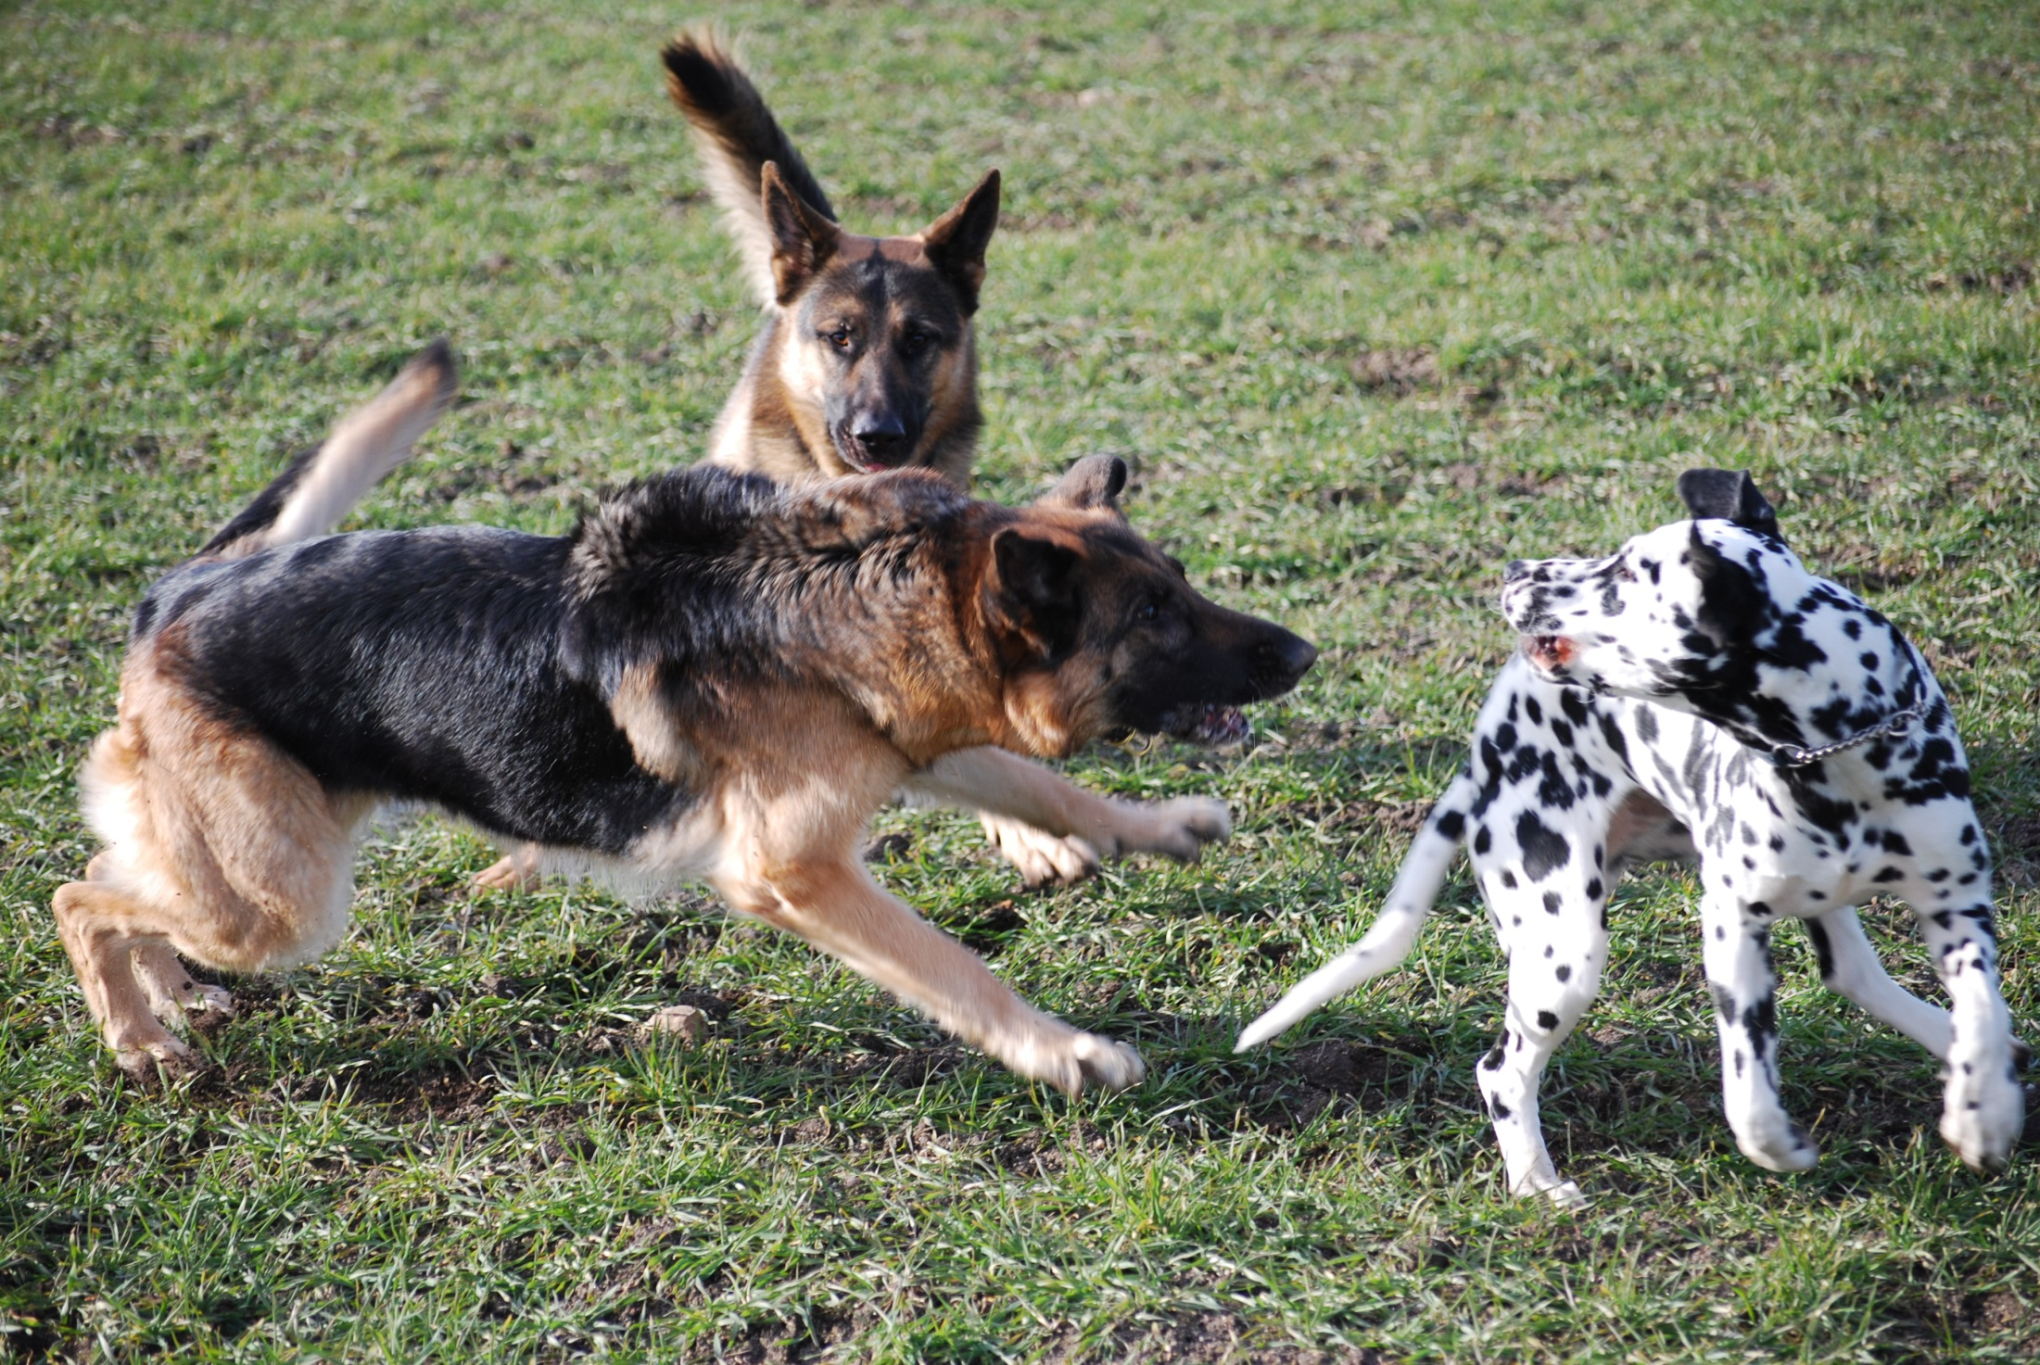

Slide 103


Slide 104


Slide 105


Tack för att ni lyssnat

